Slide 1
Отчет по воспитательной работе за год
Воспитатель младшей группы: Шаракина А.Р.
2018-2019 уч.год

Slide 2
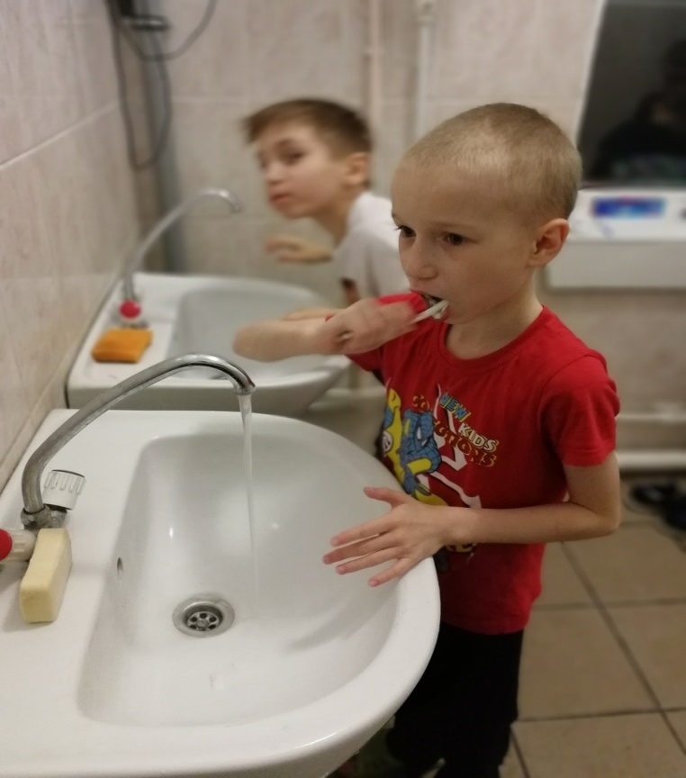
Самообслуживание младшей группы
Основными приемами, которыми я пользовалась в формирования навыков самообслуживания является показ, подражание, словесное объяснение.
К концу учебного года можно с полной уверенностью сказать, что младшая группа освоила навыки самообслуживания.
Дети младшей группы содержат в порядке свою спальную комнату , все дети научились заправлять свои кровати, содержать свои тумбочки и вещи в порядке, усвоили навыки личной гигиены.

Slide 3
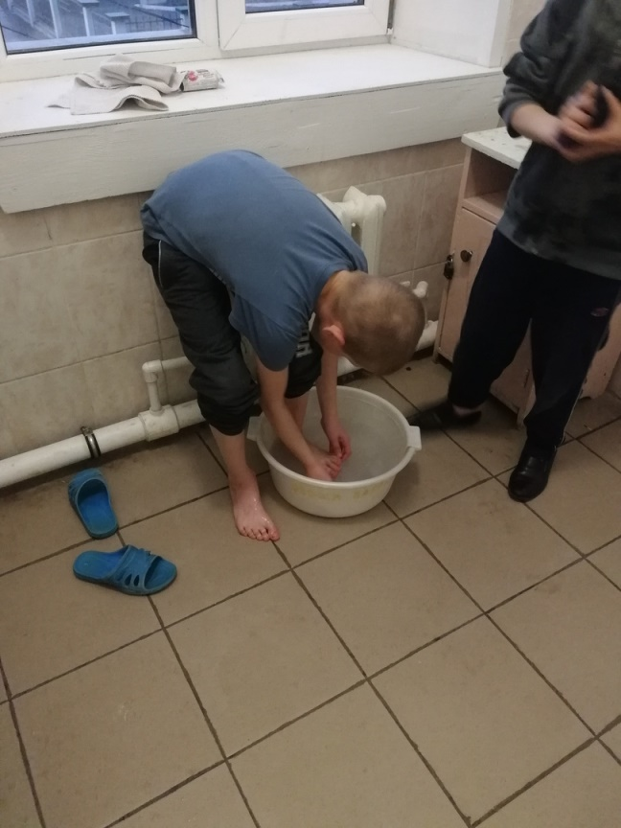
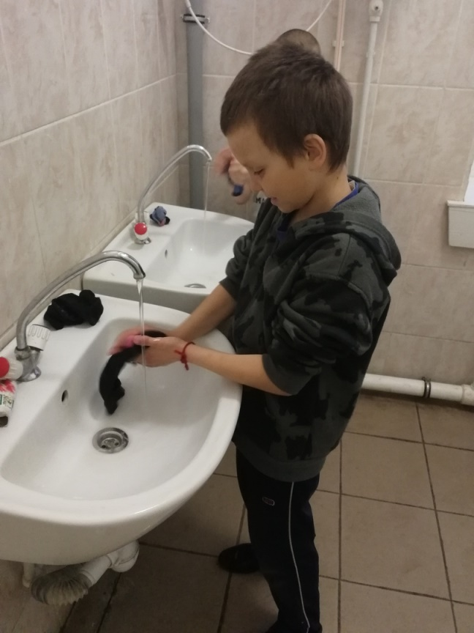
Самообслуживание в вечернее время

Slide 4
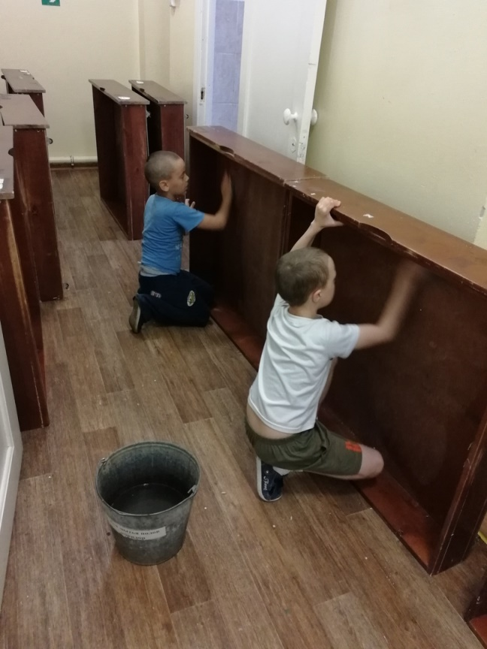
Генеральная уборка
Цель: Развитие трудовых навыков
Задачи:
Развивать координацию движений, мелкую моторику рук;
Воспитывать трудолюбие, желание участвовать в уборке;
Учить работать в коллективе;
Развивать самостоятельность, умению контролировать свои действия.
К концу года младшая группа стала самостоятельна в данном виде деятельности, дети научились приводить в порядок спальные комнаты и содержать свои вещи в чистоте и порядке, научились работать в коллективе и помогать друг другу.

Slide 5
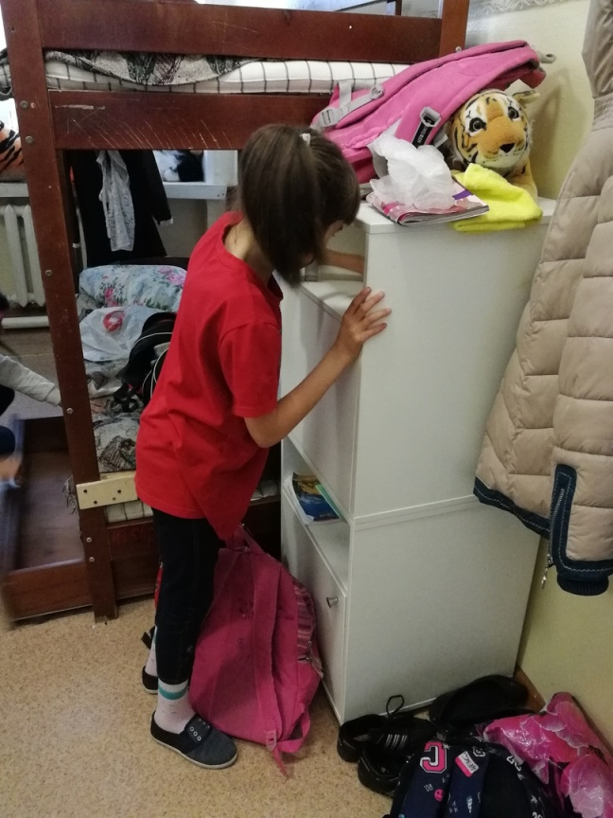
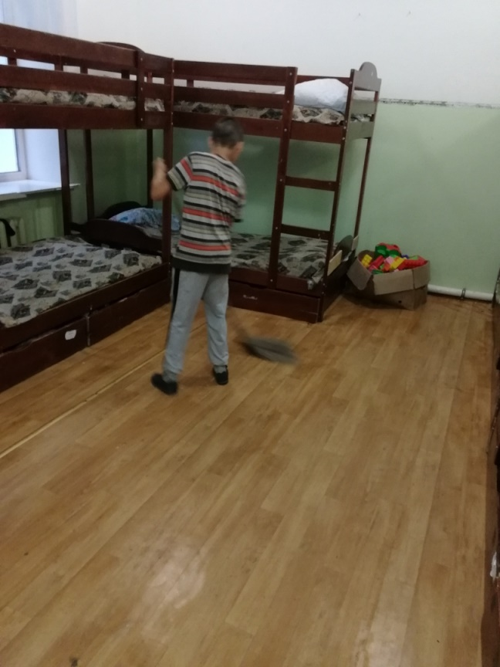

Slide 6
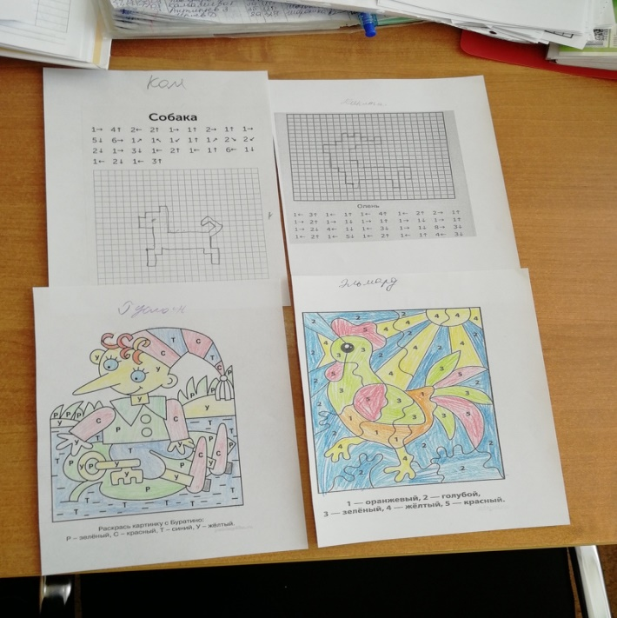
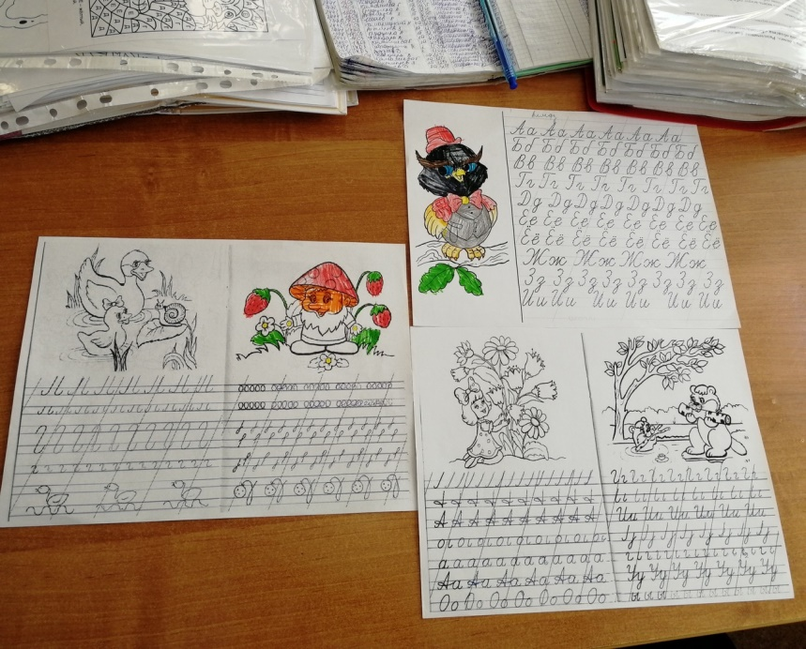
Развитие мышления и мелкой моторики детей младшей группы
Работы на логику для 4 класса младшей группы
Для развития мелкой моторики и закрепления прописных букв для Сибгатуллина А., Камалиевой Г., Андреева Д.

Slide 7
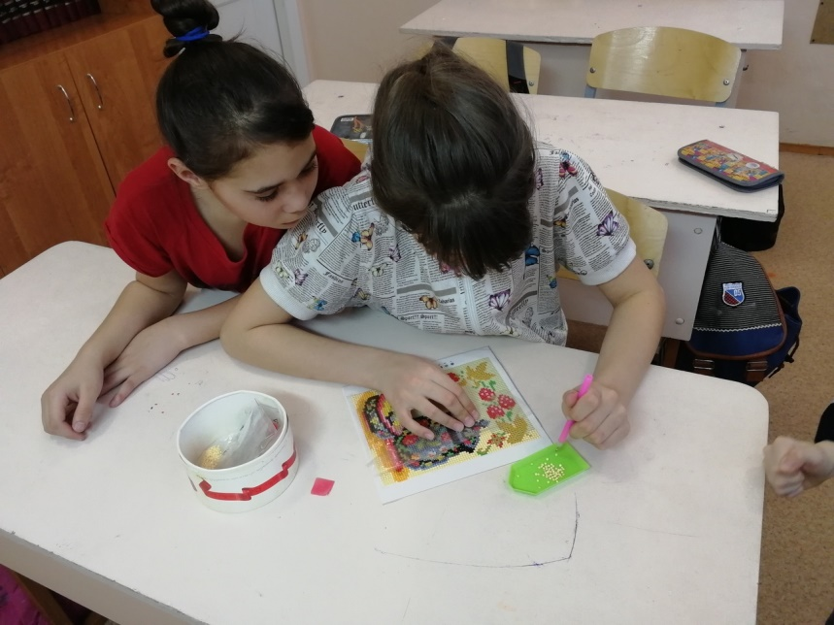
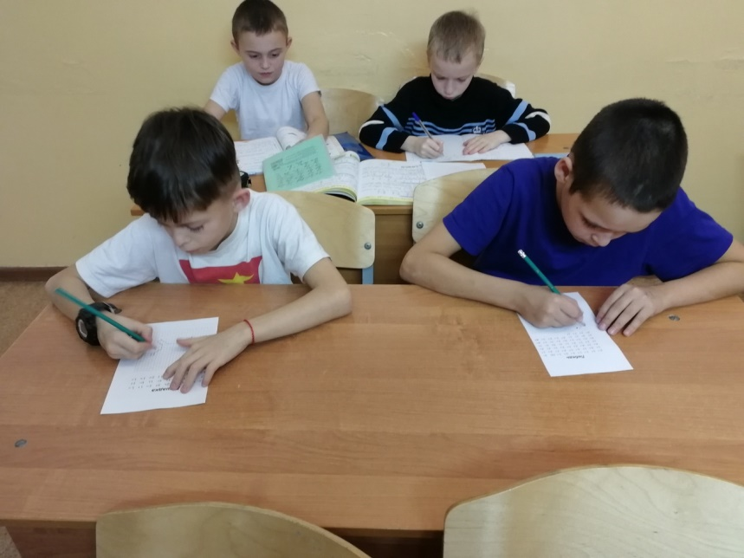
Наше свободное время перед прогулкой
Поделки для девочек на развитие мелкой моторики.
Графический диктант для 4 класса.

Slide 8
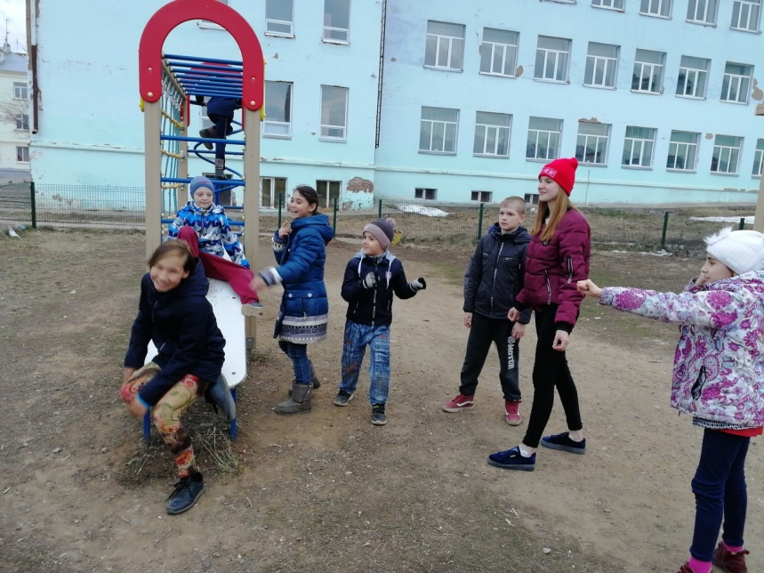
Прогулки школы-интернат
Подвижная игра «Море волнуется…»
Цели и задачи прогулок:
Активизировать самостоятельную деятельность детей
Обеспечивать двигательную активность детей на воздухе.
На прогулке проводиться запланированные в группе беседы. Обычно это короткие беседы по подобранной иллюстрации. Правильно построенная беседа создает возможность не только дать детям определенные знания или закрепить их, но и развивает мышление, т.е. учит производить анализ, сравнение , обобщение, организовывает внимание

Slide 9
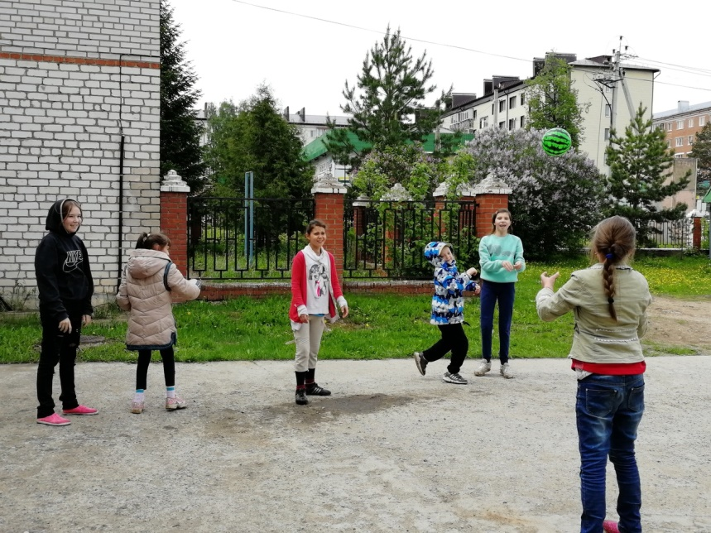
Игра «Кошки-мышки с мячом»
Прогулка- это одна из форм отдыха воспитанников. Выделяются разнообразные виды прогулок, что дает педагогу возможность разнообразить их в течение всего года. Каждый вид прогулки обусловлен своей целью и правилами, которым необходимо следовать. Прогулка может прерываться остановками для кратковременного, спокойного отдыха или же, наоборот, быть насыщенной подвижными играми и развлечениями.

Slide 10
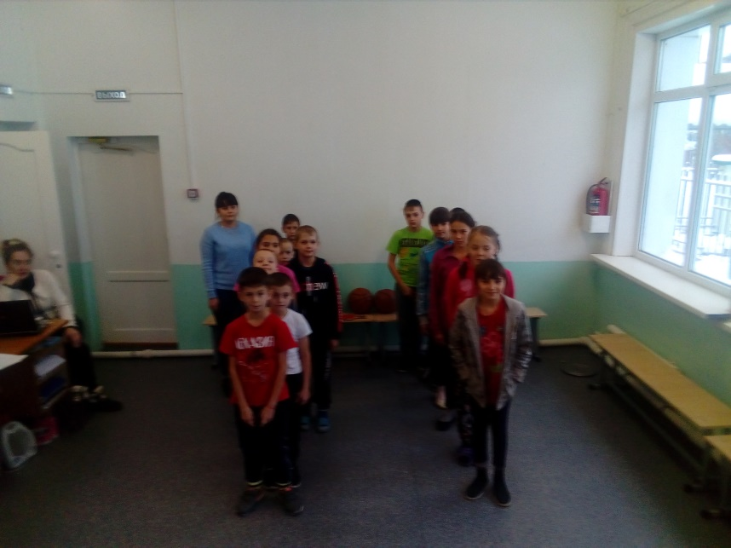
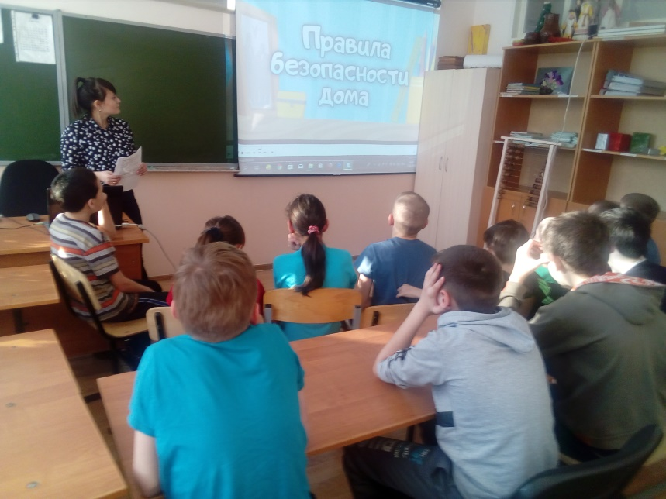
Открытые мероприятие в школе-интернат
Внекл.мер. «Сильные, ловкие, смелые»
«Личная безопасность в доме»

Slide 11
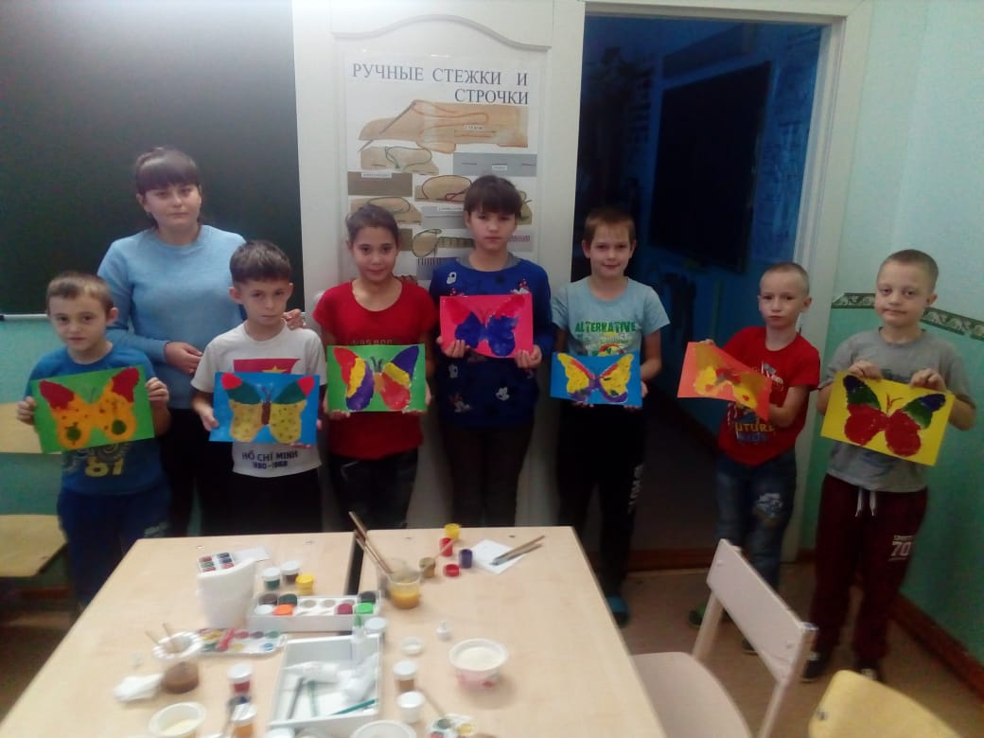
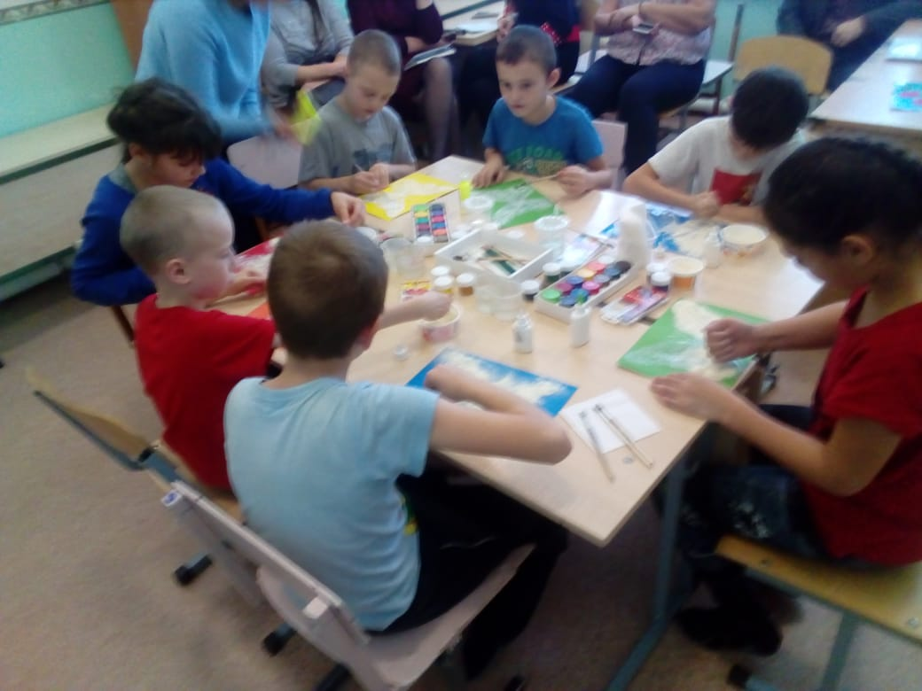
Открытое кружковое занятие «Веселая кисточка»

Slide 12
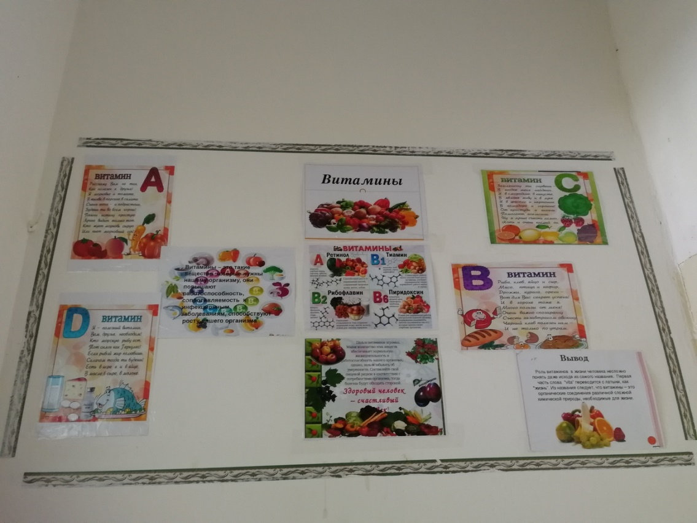
Оформление уголка ЗОЖ

Slide 13
Спасибо за внимание!

